Slide 1



Beijing University of Posts and Telecommunications
CTF平台开发阶段性报告
组员：凌霄汉
谢庆贺
王硕

Slide 2

1
人员分工
EVERYONE'S WORK REPORT
2
近期工作
目
录
RECENTLY IMPLEMENTED FEATURES
CONTENTS
3
未来计划
THE FUTURE PLANS

Slide 3
1
人员分工

Slide 4
人员分工
1）学习蓝图，整理了项目结构，模块化处理
2）Automap的学习与死亡
3）重新将原有的数据库以类的形式显式写在了代码中，重写
login/register，实现会话存储
4）网站后端的逻辑与细节的实现，将网站功能进行了基本的实现
凌霄汉
1）主要负责前端界面的编写和优化、配合后端实现各个小功能
2）重新分类整理了各个页面、资源、scripts，方便后期管理
3）学习利用jQuery模板使用JSON从后台传数据js中，但饼图和
top10趋势图还未完全实现
4）学习了FLASK框架和后端知识，开始参与后端细节的实现。
王硕
1）学习了docker部署CTF题目，并实现了docker部署了题目，
pwn题的部署已经没有问题，web题现在会基本的部署
2）因为之前对云服务器比较好奇，买了一个腾讯云的玩了玩
3）完成了注册时的邮箱认证功能，内部会有序列号身份认证。
4）优化了全局的路由。
谢庆贺

Slide 5
2
近期工作

Slide 6
网站已经实现的功能
01
登录注册
弱密码、非法密码检查；
用户名和密码的hash处理---generate sha256密码
拒绝重复注册、限制本班同学注册
添加邮箱认证激活账号
02
战队
战队队长的创建、解散战队，管理队员功能
个人的申请、退出战队，个人贡献
我的战队信息界面、其他战队信息界面
03
排行榜
个人的做题积分排行
战队积分排行
个人分类排行

Slide 7
网站功能
04
做题放题
docker的使用
各种题目类型的部署
个人做题、防重做、战队的一二三血
05
其他
个人成就和战队成就
整体界面优化

Slide 8
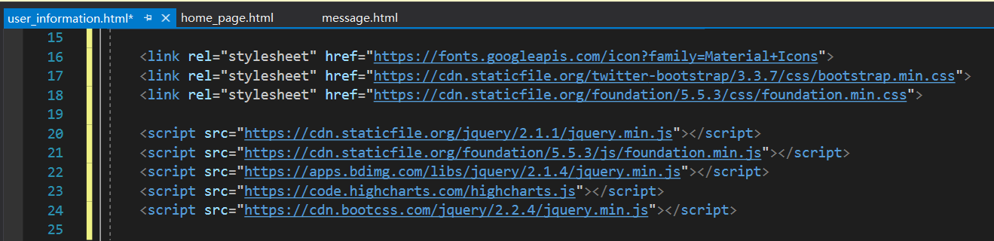
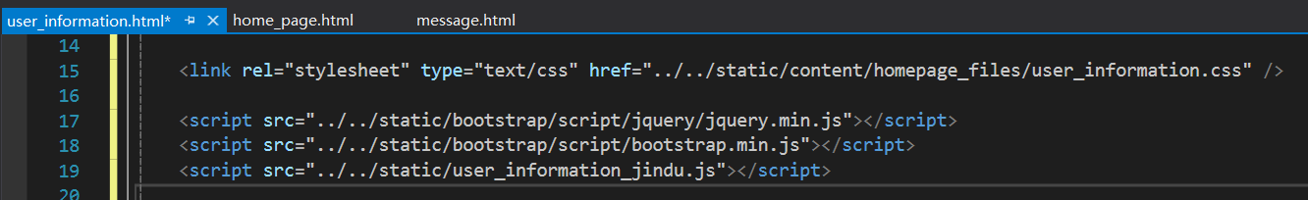
近期工作
前端模板冲突问题
由于学习并应用了bootstrap和jQuery以及Foundation的各个模板，但在使用的时候，由于版本不同或者类名相同等原因，导致排版总是出现问题，总是一个模块的排版会影响另一个模块的变化
解决方法
对于网上已有的模板，不直接引用网上的源码，而是下载到本地，使用哪一个class或者js效果，就直接复制到预设的css/js文件中，并自定义修改，避免类的冲突。

Slide 9
近期工作
最开始的考虑
应用了b全部实体都必须以类的形式来实现，这样才符合正常的逻辑；
用户、战队、题目是一个很具体的实体
实际上他们的做题记录也是实体
正因如此，sqlalchemy也确实提供了将类通过继承的方式与数据库关联起来的方法。
真假login
最开始的login是假的；没有考虑得太清楚，头脑一热就真的以为登录只是简单地在数据库查信息；但是却需要保存这个会话（cookie）,不然行为是即使通过类来定义，也无法定位（每个页面带着id走，current_user与求稳之辩

Slide 10
近期工作
更改数据库结构，删了两个表；
增加了必要标志字段
减少了一些冗余字段
增加了默认值；
拆了一些外键
1）冗余
2）主从表的关系
完整性问题：
拆掉主表之前，需要
让从表的外键置空，或者
是先拆掉从表；
这样就类似一个树：

Slide 11
近期工作
项目树:蓝图(模组化）的说明

Slide 12
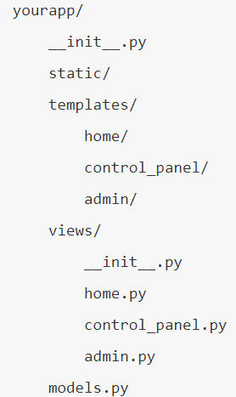
近期工作
项目树:蓝图(模组化）的说明
在功能式架构中，按照每部分代码的功能来组织你的应用。所有模板放到同一个文件夹中，静态文件放在另一个文件夹中，而视图放在第三个文件夹中。

Slide 13
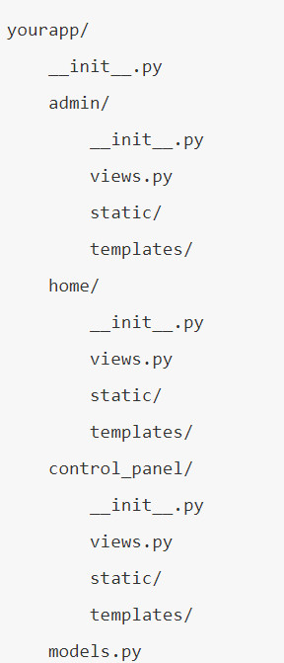
近期工作
项目树:蓝图(模组化）的说明
在分区式架构中，按照每一部分所属的蓝图来组织你的应用。管理面板的所有的模板，视图和静态文件放在一个文件夹中，用户控制面板的则放在另一个文件夹中。

Slide 14
关于docker
理解
其实docker就像是一个轻量级的虚拟机，他本身出现的原因就是为了解决虚拟机占用资源大，冗余等缺点，docker具有很好的移植性和隔离性，服务器上可以跑多个docker，互相之间不会相互影响。

Slide 15
关于docker
docker部署web题
我们还不是很清楚真正的web题是个什么形式。好像web对环境的要求比较高，不同的题有不同的环境依赖，放题时还得依据题目来配。lamp好像用的比较多。
目前基本都是如下三个命令搞定
docker pull ==>拉取需要的镜像 （lamp用的较多）
docker run ==>运行容器并进行端口映射 （将docker的一个端口映射到宿主机）
docker cp ==> 将题目从本地目录部署到docker目录 （题目就是一个html文件，就等于是复制一个html文件...）

Slide 16
关于docker
docker部署pwn题
网上有现成的框架，xinetd一次只能部署一道题目，有些不合适，pwn_deploy_chroot更加高级和安全，已经成功实现部署，一次可以放五到十道题，且限制了用户的权限，flag可以自定义。
crypto, misc, re正常情况下都不需要用docker部署，因为他们的flag藏在题目给的文件本身里，我们只需要通过解密来获取，不像pwn和web需要日远程服务器拿到shell看flag。

Slide 17
3
未来计划

Slide 18
一些困扰
虚拟机变ip
1
每次启动虚拟机连接数据库，总是要重新改变database.py中的
虚拟机ip，很是麻烦
Automap
2
1）表的映射，属于一个可以说的内容。虽然最后没有成功。
2）得到的经验：①有时候有的东西看似更简单，反而会造成大的困扰
②不要觉得比较小众一些的东西很酷，这很有可能让你找不到帮助你的人（在StackOverflow里有人在三个月前问了同样的问题但是没有答复）
③ 可能还是应该提高信息的搜集能力，如果前面搜集好了可能之后就不用这么麻烦了。
3
WTForm 表单与csrf_token
4
Mail_confirm token的序列化，保密化

Slide 19
FUTURE PLANS
数据库migration
----数据已经很多的时候
自动放题机器
连接池；
Websocket；
Nginx；
Js饼图的构建
top10趋势图的实现
······
技术实现：钩子函数
用户管理界面
管理员页面
消息队列/申请战队
Submit 里的题目blood 关系
Join_in blood关系的带入

Slide 20
THANKS !

